Slide 1
Oponentura – class diagram GRAPP – Daniel Čech
Ondřej Kubec

Slide 2
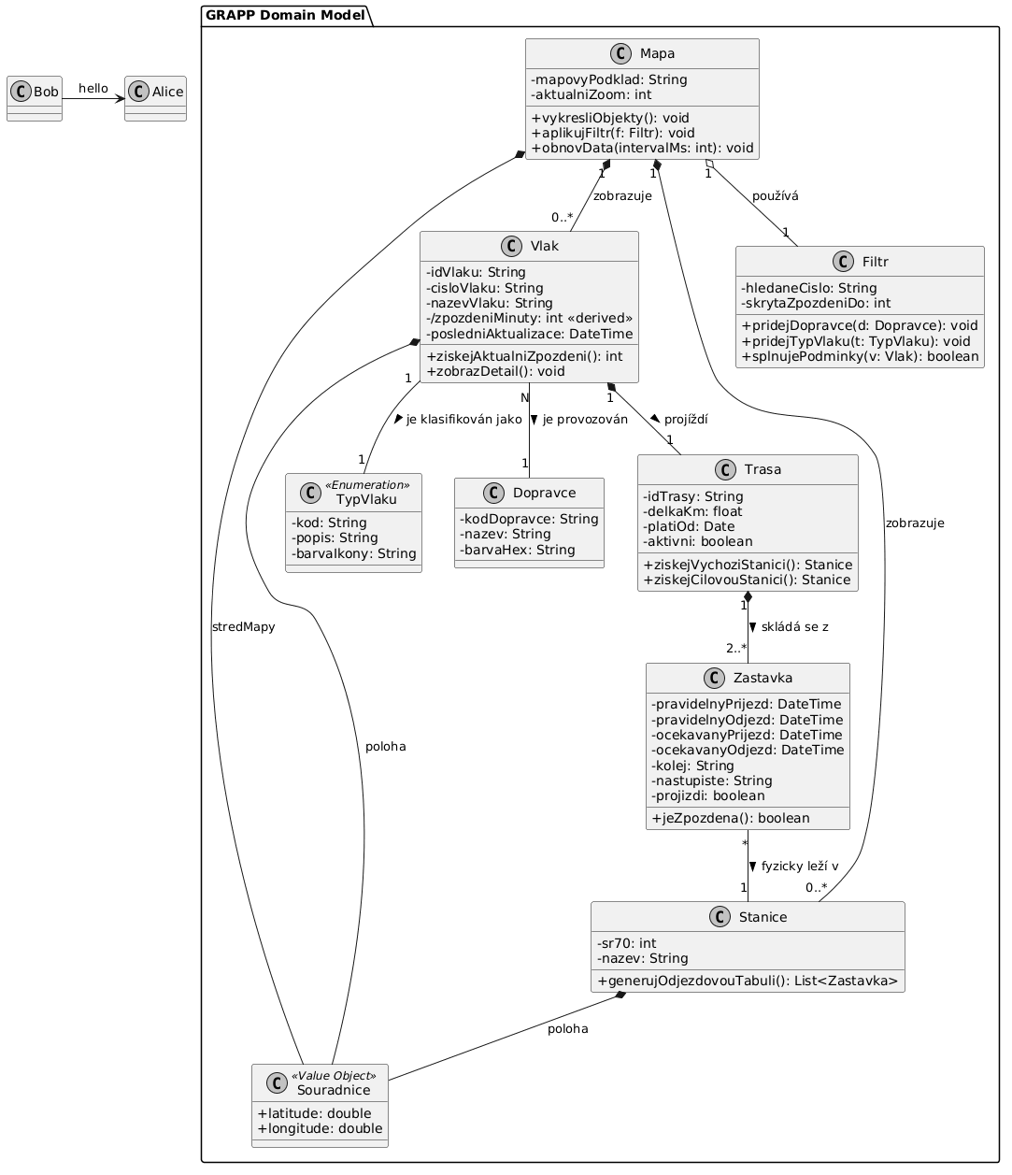

Slide 3
Připomínky
Návrh popisuje pohled uživatele na aplikaci namísto vnitřní logiky systému
Zvláštní reference mezi souřadnicemi vlaku a středu obrazovky
Poukazoval jsem na chybnou vazbu 1-1 mezi vlakem a dopravcem (již opraveno před prezetnací)
Třídy obsahují private atributy, ke kterým by měli být doplněny public metody pro přístup k nim
Nekonzistentní pojmenování metod
Zapomenuté třídy Bob a Alice

